Slide 1
Spring AOP

Slide 2
Spring AOP
개요

Slide 3
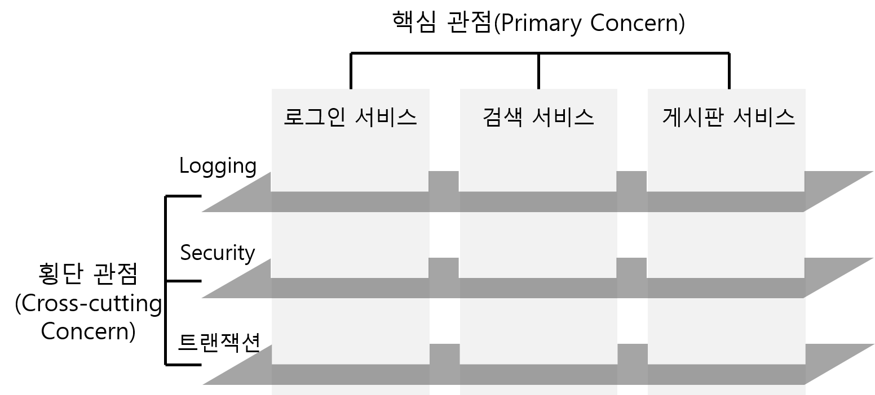
▶ Spring AOP
관점 지향 프로그래밍(Aspect Oriented Programmin)의 약자로
일반적으로 사용하는 클래스(Service, DAO 등)에서
중복되는 공통 코드 부분(commit, rollback, log 처리)을 별도의 영역으로
분리하고 코드가 실행되기 전이나 후의 시점에 해당 코드를 붙여 넣어
소스 코드 중복을 줄이고 필요할 때마다 가져다 쓸 수 있게 객체화하는 기술
* 위 이미지와 같이 공통되는 부분을 따로 빼내어 필요한 시점에 해당코드를 추가해주는 기술

Slide 4
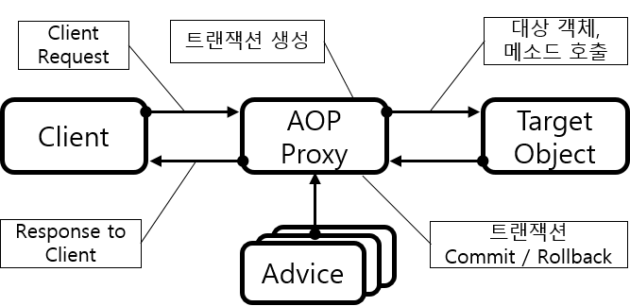
▶ Spring AOP 동작 구조
* 공통되는 부분을 따로 빼내어 작성하는 클래스를 Advice라고 하며, Advice를 실행하는 시점을 Joinpoint,
그리고 그 시점에 공통 코드를 끼워 넣는 작업을 Weaving 이라 함

Slide 5
▶ Spring AOP 용어
Aspect
부가 기능을 정의한 코드인 어드바이스(Advice)와 어드바이스를 어디에 적용할지 결정하는 포인트컷(PointCut)을 합친 개념
AOP개념을 적용하면 핵심 기능 코드 사이에 끼어있는 부가 기능을
독립적인 요소로 구분할 수 있고 구분된 부가기능 Aspect는
런타임 시 필요한 위치에 동적으로 참여 가능

Slide 6
▶ Spring AOP 용어
Spring AOP 핵심 용어
용어 | 설명
Aspect | 여러 객체에 공통으로 적용되는 기능을 분리하여 작성한 클래스
JoinPoint | 객체(인스턴스) 생성 시점, 메소드 호출 시점, 예외 발생 지점 등 특정 작업이 시작되는 시점
Advice | JoinPoint에 삽입되어 동작될 코드, 메소드
 | Before Advice | JoinPoint 앞에서 실행
 | Around Advice | JoinPoint 앞뒤에서 실행
 | After Advice | JoinPoint 호출이 리턴되기 직전에 실행
 | After Returning Advice | JoinPoint 메소드 호출이 정상적으로 종료된 후에 실행
 | After Throwing Advice | 예외가 발생했을 때 실행

Slide 7
▶ Spring AOP 용어
Spring AOP 핵심 용어
용어 | 설명
PointCut | 조인 포인트의 부분 집합 / 실제 Advice가 적용되는 부분
Introduction | 정적인 방식의 AOP 기술
Weaving | 작성한 Advice(공통 코드)를 핵심 로직 코드에 삽입
 | 컴파일 시 위빙 | 컴파일 시 AOP가 적용된 클래스 파일이 새로 생성(AspectJ)
 | 클래스 로딩 시 위빙 | JVM에서 로딩한 클래스의 바이트 코드를 AOP가 변경하여 사용
 | 런타임 시 위빙 | 클래스 정보 자체를 변경하지 않고 중간에 프록시를 생성하여 경유(스프링)
Proxy | 대상 객체에 Advice가 적용된 후 생성되는 객체
Target Object | Advice를 삽입할 대상 객체

Slide 8
▶ Spring AOP 구조 정리(참고)
기본 구조
AOP 구조
핵심 기능
Primary
Concern
핵심 기능
Primary
Concern
Weaving
Point-Cut
Advice
부가 기능
Cross-Cutting
Concern
부가 기능
Cross-Cutting
Concern
Aspect
보안, 인증 등의 부가기능 및
시스템 전반에 걸쳐 사용되는 코드들

Slide 9
Spring AOP
특징 및 구현 방식

Slide 10
▶ Spring AOP 특징
Spring은 Proxy 기반 AOP를 지원한다
Spring은 대상 객체(Target Object)에 대한 프록시를 만들어 제공하며
타겟을 감싸는 프록시는 서버 Runtime 시에 생성됨
이렇게 생성된 프록시는 대상 객체를 호출 할 때 먼저 호출되어
어드바이스의 로직을 처리 후 대상 객체 호출
Proxy
메소드
호출
Target
Object
* Proxy : 대상 객체를 직접 접근하지 못하게 ‘대리인’으로써 요청을 대신 받는 기술

Slide 11
▶ Spring AOP 특징
Proxy는 대상 객체의 호출을 가로챈다(Intercept)
Proxy는 그 역할에 따라 대상 객체에 대한 호출을 가로챈 다음
Advice의 부가 기능 로직을 수행하고 난 후에 타겟의 핵심 기능 로직을
호출하거나(전처리 어드바이스), 타겟의 핵심 기능 로직 메소드를
호출한 후에 Advice의 부가 기능 수행(후처리 어드바이스)
Proxy
메소드
호출
Target
Object
Advice
Advice
PointCut

Slide 12
▶ Spring AOP 특징
Spring AOP는 메소드 조인 포인트만 지원한다
Spring은 동적 Proxy를 기반으로 AOP를 구현하기 때문에
메소드 조인 포인트만 지원
즉, 핵심 기능(대상 객체)의 메소드가 호출되는 런타임 시점에만
부가기능(Advice) 적용 가능
하지만 AspectJ와 같은 고급 AOP 프레임워크를 사용하면 객체의 생성, 필드 값의 조회와 조작, static 메소드 호출 및 초기화 등의
다양한 작업에 부가기능 적용 가능

Slide 13
▶ Spring AOP 구현 방식
XML기반의 AOP 네임 스페이스를 통한 AOP 구현
부가 기능을 제공하는 Advice 클래스 작성
XML 파일 설정에 <aop:config>를 이용하여 Aspect 설정
즉, Advice와 PointCut 설정
@Aspect 어노테이션 기반 AOP 구현
1. @Aspect 어노테이션을 이용해서 부가 기능을 제공하는
Aspect클래스 작성
(이 때, Aspect클래스는 Advice를 구현하는 메소드와 포인트컷을
포함함)
2. XML 설정 파일에 <aop:aspect-autoproxy/> 설정

Slide 14
▶ Spring AOP 구현 방식 - XML
Advice를 정의하는 태그
<aop:before> | 메소드 실행 전에 적용되는 어드바이스 정의
<aop:around> | 메소드 호출 이전, 이후, 예외 발생 등 모든 시점에 적용 가능한 어드바이스 정의
<aop:after> | 메소드가 정상적으로 실행되는지 또는 예외를 발생시키는지 여부에 상관없는 어드바이스 정의
<aop:after-returning> | 메소드가 정상적으로 실행된 후에 적용되는 어드바이스 정의
<aop:after-throwing> | 메소드가 예외를 발생시킬 때 적용되는 어드바이스 정의 (try-catch 블록에서 catch블록과 유사)

Slide 15
▶ Spring AOP 구현 방식 - XML
Advice를 정의하는 어노테이션
@Before(“pointcut”) | 타겟 객체의 메소드가 실행되기 전에 호출되는 어드바이스 JoinPoint를 통해 파라미터 정보 참조 가능
@Around(“pointcut”) | 타겟 객체의 메소드 호출 전과 후에 실행될 코드를 구현할 어드바이스
@After(“pointcut”) | 타겟 객체의 메소드가 정상 종료 됐을 때와 예외가 발생했을 때 모두 호출되는 어드바이스로 반환 값을 받을 수 없음
@AfterReturning(Pointcut=“”, Returning=“”) | 타겟 객체의 메소드가 정상적으로 실행을 마친 후에 호출되는 어드바이스 리턴 값을 참조할 때는 returning 속성에 리턴 값을 저장할 변수 이름을 지정해야 함
@AfterThrowing(Pointcut=“”, throwing=“”) | 타겟 객체의 메소드에서 예외 발생 시 호출되는 어드바이스 발생된 예외를 참조할 때는 throwing 속성에 발생한 예외를 저장할 변수 이름을 지정해야 함

Slide 16
Advice
작성하기

Slide 17
▶ Advice 종류
Before Advice | 타겟의 메소드가 실행되기 이전 시점에 처리해야 할 필요가 있는 부가 기능 정의 → JoinPoint 앞에서 실행되는 Advice
Around Advice | 타겟의 메소드가 호출되기 이전 시점과 이후 시점에 모두 처리해야 할 필요가 있는 부가 기능 정의 → JoinPoint 앞과 뒤에서 실행되는 Advice
After Returning Advice | 타겟의 메소드가 정상적으로 실행된 이후 시점에 처리해야 할 필요가 있는 부가 기능 정의 → JoinPoint 메소드 호출이 정상적으로 종료된 뒤에 실행되는 Advice
After Throwing Advice | 타겟의 메소드에 예외가 발생된 이후 시점에 처리해야 할 필요가 있는 부가 기능 정의 → 예외가 던져질 때 실행되는 Advice

Slide 18
▶ JoinPoint
JoinPoint는 Spring AOP 혹은 AspectJ에서 AOP의 부가 기능을 지닌
코드가 적용되는 지점을 뜻함
모든 Advice는 org.aspect.lang.JoinPoint타입의 파라미터를
Advice메소드의 첫 번째 매개변수로 선언해야 함
단, Around Advice는 JoinPoint의 하위 클래스인 ProceedingJoinPoint타입의 파라미터를 필수적으로 선언해야 함

Slide 19
▶ JoinPoint
JoinPoint Interface 메소드
getArgs() | 메소드의 매개변수 반환
getThis() | 현재 사용 중인 프록시 객체 반환
getTarget() | 대상 객체 반환
getSignature() | 대상 객체 메소드 설명(메소드 명, 리턴 타입 등) 반환
toString() | 대상 객체 메소드의 정보 출력

Slide 20
▶ Advice 작성하기
import org.aspectj.lang.ProceedingJoinPoint;
import org.springframework.util.StopWatch;
public class AroundLog {
public Object aroundLog(ProceedingJoinPoint pp) throws Throwable{
String methodName = pp.getSignature().getName();
StopWatch stopWatch = new StopWatch();
stopWatch.start();
Object obj = pp.proceed();
stopWatch.stop();
System.out.println(methodName + "() 메소드 수행에 걸린 시간 : " +
stopWatch.getTotalTimeMillis() + "(ms)초");
return obj;
}
}

